Slide 1
都市環境情報論
都市・人流・観光 【教科書】
東京オリンピックを迎える
学生・社会人のための
観光・人流概論
人流・観光研究所ＨＰ
www.jinryu.jp

Slide 2
都市環境情報論 第三回 地域社会の形成 （人流問題の時間軸）

Slide 3
戦後の「過剰人口」問題
１９４５年７２１５万人⇒１９５０年８３２０万人
増加人口・失業人口吸収は農村 明治期以降５５０万戸を維持してきた農家戸数は１９４９年には６２５万戸 一次産業人口は１９４７年１７８１万人（５３％）１９５０年１７２１万人（４８％）とかってない規模
戦前に見られた以上の深刻な「過剰人口」問題に直面

Slide 4
１９４９年 人口問題審議会
産児調整の普及を提言
過剰人口問題解決の為、戦前は否定されていた産児制限の実行が推奨される一方、あらためて重化学工業化に重点を置く商工主義的人口政策論が唱えられた
人口問題から見た場合、１９５０年代までの「戦後」社会は、総力戦体制以前の「戦前」社会との連続性が際立っていた

Slide 5
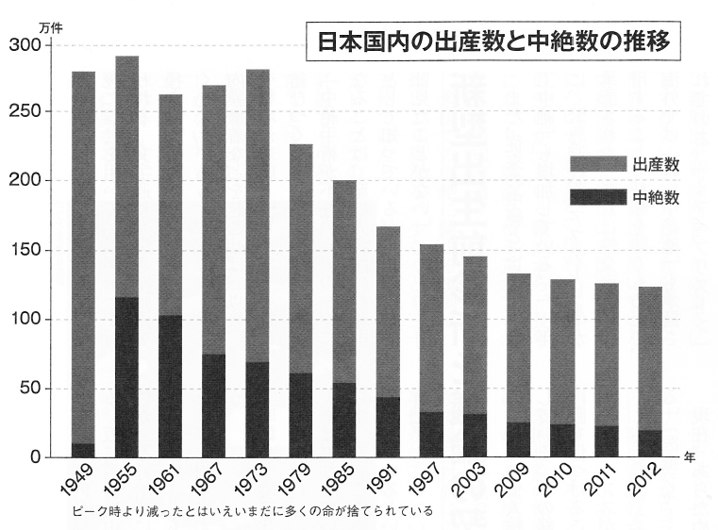

Slide 6
毎年20万人以上が消える 「人口減少社会」となった日本
団塊ジュニアが生まれたばかりの‘75年には、1000万人。
それが、2010年には530万人。生まれる子供の数は半分

Slide 7
晩婚化、非婚化は何故進んだのか
コンコルドの誤謬
初期投資が大きすぎると合理的判断ができなくなる
選択のパラドックス
選択肢が多すぎると選択できなくなる
プロスペクト理論
得た時の喜びより失った時の悲しみが３倍大きい

Slide 8
家族制度、婚姻制度

Slide 9
婚学・人流学
年間誕生する赤ちゃん １０５万人
流産は２０万件、死産は４０００件
人工中絶妊娠 ２３万件
妊産婦死亡 ７０～８０件
生涯未婚率（５０歳時点での婚姻歴）
男性２０％ 女性１０％
第一子出産年齢 ３０歳超
女性ホルモンのエストロゲンのピーク ２５歳前後

Slide 10
少子化より婚姻問題
日本の少子化は、非婚率の増大、婚姻の晩婚化に原因がある
結婚しない理由は、経済問題もあるが、社会変化（女性の地位の向上）
婚外子の社会的認知制度の確立
日本も歴史的にみれば、母親及びその両親中心の子育て
子供を出産する女性の増加は３０年待たなければならない。出生率の問題ではない

Slide 11
思想の問題
生活保護に対する姿勢
社会が面倒をみるべきか、家族が面倒をみるべきか
歴史的には社会が面倒を見てきた。
日本の保守思想家は家族を重視するが、それは明治以降の考え
民法（明治の家族制度）いでて「忠孝滅ぶ」

Slide 12
実例 加賀市の人口問題
明治期からの長期的観点では不変
高塚町の例 1884年の人口は２９６名2011年の312名（1973年が359名と最多）
人口移動法則（ラベンシュタインの法則）通りの現象 奥山中地区⇒山代、作見地区⇒小松市（小松市の人口増加地域は加賀市隣接地域）⇒金沢市⇒首都圏

Slide 13
居住者増加策の消耗戦 空間軸から時間軸へ
人口減少社会ではゼロサムゲーム
小松市等の新築移住者等への助成策の政策矛盾（空き家対策と政策的不協和）
狭い行政区画単位で政策ゲームをしても根本解決にならない
人口増加策の効果は三世代後にしか現れない⇒当分の間、人口減少を前提に政策を展開すべき

Slide 14
小松市の例 （市長選挙用？）

Slide 15
速すぎる日本の人口減少高齢化
高度成長がもたらした急激な高齢化
日本特有の人口構造
大規模な産児制限が今後の急激な高齢化の原因
高齢化が人口減少の原因
半世紀で4000万人の人口減少
日本とドイツだけが人口を操作した

Slide 16
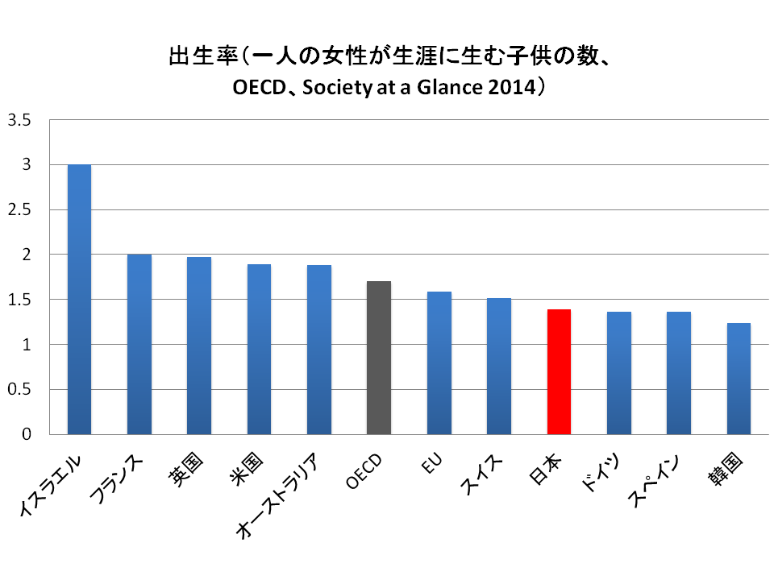

Slide 17
地域格差の縮小
人口減少率は地方地域が大、高齢化では大都市圏が大
経済成長率の相対的な関係は生産年齢人口の増減率で決定、相対的低下の大都市圏の経済成長率
人口高齢化は賃金地域格差の縮小方向
人口減少経済では労働力のあるところに企業が移動する面が強まる
消費主導社会では、地域の消費特性や製品の輸送コストも踏まえた多様な立地展開が必要となり、市場に近いところに立地する傾向が強くなる

Slide 18
戦後経済成長の評価

Slide 19
ポツダム宣言の受諾
シベリア抑留者六十万人を除く在外日本人六百六十万人が帰国のため「復興国土計画「は五年後の人口八千万人と見込む
すべて農村が吸収として、農村五千万人、都市三千万人とした
結果的には一九五〇年末までに、五百万人が帰還、六百万人誕生、人口は千百万人増加

Slide 20
日本人引揚げ施策
ポツダム宣言の拡大解釈により、一般人の本格的引揚業務開始
輸送船の喪失のため、アメリカより200余艘の舟艇が貸与
占領終了後のヒトの移動に関する強制力に不安
1952年3月「海外邦人の引揚に関する件」を閣議決定「海外からの日本国民の集団的引揚輸送のための航海命令に関する法律」制定

Slide 21
厚生省調べ 三百十万人の軍人、軍属、民間人死亡 戦後故郷に戻って亡くなった傷病兵まで含めると戦死者は五百万人達する（中国人は二千万人）
軍事による太平洋戦争の敗北は、軍人の能力や人間観までを含めてお粗末さが露呈した結果 どの世界に「勝つまで戦う」などというお粗末な戦争を行う国があるか。こんな戦争を続けた軍指導者たちは「万死に値する」

Slide 22
疎開と復帰
1943年 都市疎開実施要綱の閣議決定され、都市施設の地方分散
1944年一般疎開促進要綱等閣議決定 ヒトの強制的移動が実施
1946年都会地転入抑制緊急措置令 都市部への転入抑制策が3年近く継続された

Slide 23
産業政策・農業政策
米軍空襲による生産基盤への被害少なかった（都市人口密集地への焼夷弾攻撃に変化）
日本船舶は壊滅的ダメージ 物流回復とともに日本経済は復興
冷戦構造のもと、産業政策としては何もしなくても復興した（学会定説）⇒人口ボーナス論
農業政策は農地政策であり、都市問題を引き起こしたが、消費拡大には寄与した

Slide 24
農地解放 自作農創設特別措置法(昭和21年)

Slide 25
東京の土地問題は住宅問題 （第二回講義の復習）
食糧確保の次の政策は住宅確保
都会に出稼ぎに来ている人への住宅確保（いずれ国に帰るとい発想） 数の確保
用地問題から郊外部への拡大、通勤手段の確保

Slide 26
就職と進学
１９６０年代前半 農村過剰人口状態が変化、新規中卒者の大部分が農業につかなくなった。都会に流出するも都会出身者が就業しない商店や軽工業等に就業、格差につながる
１９６０年代後半高卒就業者が急増。７０年代は高卒者も急減。東京都市圏では高卒就職流入者より進学流入者が上回る。
大学入学定員の抑制、大学立地場所が大都市の流入人口に反映されるようになる

Slide 27
人口ボーナス論
出生率の急低下は、将来の高齢化加速の原因となるが、アジアにおいては高成長を生み出す原動力となった
少子化と高齢化にはタイムラグが存在、この間に高度成長する作用を、人口ボーナス
外国人労働者の活用は人口構造問題の先送りであり、後世世代への負担の移転、同じ問題が２０年先に発生

Slide 28
人口減少
モータリゼーション時代は地価は地方から上昇、バブル期は都心から上昇、人口減少時、地価値下がりは地方から始まる。
戦後農地を破壊して作り上げた住宅施設もやがて不良資産化する。再開発するには量が多すぎる
観光街づくりが叫ばれるゆえん、全部は生き残れない

Slide 29
空き家問題の登場
人口減少時代に入り、郊外部を中心として空き家対策が課題化
沿線開発、不動産投資への疑問のまなざしが必要⇔都心の高度利用

Slide 30
千葉埼玉問題の登場
東京や大阪などの都市部で今後、高齢化が急速に進むことから、施設や在宅の介護サービスをどのように確保していくか話し合う初めての検討会が 厚生労働省 で開催
公表された国の研究所の推計では、2025年までの15年間に増える75歳以上の高齢者の数は、最も高い埼玉県で2倍、千葉県で1.92倍、大阪府で1.81倍、愛知県で1.77倍、東京で1.6倍 ⇔ 若者の流入促進

Slide 31
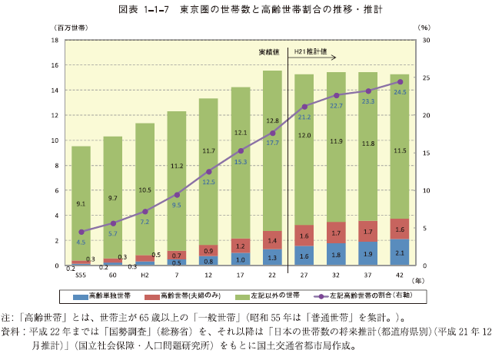

Slide 32
江戸時代の評価

Slide 33
人口と食料生産 一反 一石 一両
１反（３００坪）人ひとりが一年間食べていける見当 人間一日分の米（３合）をつくるのに１坪の水田が必要
江戸時代までは水田の増加と人口増加がほぼ比例
1450年頃 946万反 1550年頃 1000万人
1600年頃 1635万反
1720年頃 2970万反 1700年頃 3000万人
1874年頃 3050万反 1872年頃 3400万人
1985年頃 5379万反 1985年頃 １億2100万人

Slide 34
江戸時代に「少子化」が起きていた。
時 期 | 人口（万人） | 耕地（万町歩） | 実収石高（万石） | 村 数
(1)1600年頃 | 1227（1600年) | 220（1600年） | 1973（1600年） | 49,000（1600年）
(2)1650年頃 | 1750（1650年） |  | 2313（1645年） | 55,180（1645年)
(3)1700年頃 | 3126（1721年) | 296（1721年） | 3063（1700年） | 63,276（1697年）
(4)1750年頃 | 3101（1750年）
(5)1830年頃 | 3248（1834年） | 306（1843年） | 3976（1830年） | 63,540（1835年）
(6)1870年頃 | 3481（1872年） | 359（1872年） | 4681（1872年） | 70,026（1872年）

Slide 35
歴史の評価
明治政府が評価した江戸時代
マルキシズムが評価した江戸時代
敗戦後日本人が評価した明治政府
人口減少時代になって評価した日本の経済成長政策
人口問題と土地政策、食糧確保政策

Slide 36
幕府の長州征討の失敗原因
武力失敗 統治能力なしの証明
薩摩藩出兵拒否 大義なし
北九州小倉藩 幕府は何もしてくれなかった
家茂死亡、老中小笠原が軍艦で離軍、幕府軍解散 小倉・長州の私闘化
関ヶ原では気を使う 御威光政治に変化

Slide 37
王政復古
三百諸侯の挙国一致が幕末に成立したのはなぜか⇒⇒王政復古（徳川排除）⇔徳川・諸藩の合議制（多数派）
フランス革命（死者六十万人）に比して明治維新（三万人）と犠牲者少ない 西洋の侵略を警戒
徳川は大政奉還により行政権を握る思惑⇔クーデターしかない（岩倉具視、尾張・越前・土佐・薩摩）⇒王政復古の大号令
神武創業（身分の区別ない）「五箇条の御誓文」

Slide 38
武力統治⇒（島原の乱）⇒法による統治
徳川初期に没収された領地は八百万石、恐怖政治により統治 なで斬り（一村ごと）
戦国期から江戸初期は、「死」が日常化した時代
『島原の乱』で、民衆を殺せば年貢を納める農民がいなくなることに気づく（未開⇒文明）
１万２千人の武士も死傷（足軽入れて百五十万人にしかいないなかで）、農民は三万人死亡
綱吉時代「武家諸法度」・・文武忠孝、生類憐みの令（弱者救済） 統治者としての自覚を高める
鎌倉時代は殺人でも親告罪、江戸時代に変わる

Slide 39
宝永地震後低成長時代の構造転換
江戸初期⇒元禄（百年間） 耕地面積二倍、人口1200万人→3000万人
戦国期は領地を奪って拡大、江戸時代は領地拡大は新田開発【環境破壊時代】
大名の贅沢最初の百年間、金箔、参勤交代
宝永四年地震後 新田開発減少 低成長時代
『農事遺書』 鹿野邦夫・富子 さかのぼり日本史2011年放映 工夫次第で生産量増加思想
油粕使用、収穫高倍増 農村の教育普及寺子屋 出版点数増加

Slide 40
民を守る政治の発生 天明の飢饉
天明三年（1783年）浅間山大噴火、各地の大飢饉百万人の餓死 戦国時代よりひどい
軍事政権として発足、政府に民を救うという発想はない（大家・地主の発想）時代であったが、福祉をしないと年貢がとれない
人口密度の高い日本で、松平定信が福祉を行う政権へと変化「三年の貯蔵がなければ国にあらず」
各地に名代官が生まれる（世襲⇒能力）、転勤せず、長期に任地に留まる
人口増加策 間引き禁止、養育手当支給

Slide 41
江戸時代のイメージの変化 現代のイメージにも影響

Slide 42
『百姓の江戸時代』 ちくま新書 田 中 圭 一
「日本近世史」の通説（幕藩体制論）は、江戸時代の生産社会の変化の実態を視野に入れず、中世封建社会に対し、きびしい近世封建社会として独立させた
「ヨーロッパに追いつき追いこせ」、江戸時代はいまわしい停滞 の時代、完壁な封建社会
封建支配者が暴力的・強制的、庶民はその暴政 のもと、悪法に苦 しみ、ときには法に反抗しながら二百七十年を経過

Slide 43
江戸時代の百姓は元気
力を合わせて耕地をひらき、広い屋敷と家をもち、大きな寺院を建てている。
百姓 の子弟の多くは字を読み算をし、諸国を旅 した者も多い。
日頃の組食は貧しさだけが理由ではない。それは生活の信条なのである。

Slide 44
地主と小作（田中）
地主が生まれるということは対極に小作人が成立することであったが、地主と小作人の関係は経済的な力関係であって、それはもはや身分で説明すべきものではない。
江戸時代は封建社会ではなく、工業化以前の前期資本主義社会
農民は土地に縛り つけられ、領主裁判に服する、という ヨー ロッパの農奴社会特有のきめごとも江戸時代の日本にはあてはまらない。自らの自治で村を運営 し、寄合 で村提を定め、それに従って生活しているのである。

Slide 45
検地が百姓の土地所有を確認
江戸時代とは、身分関係にかえて経済関係が秩序をつくった時代
家族制度という のは、江戸時代の村が一つの家族によって一つの生産単位として存在 したことを指している、と考えるのがもっとも正確な解答
家族はすでに江戸時代の農村のように生産の単位ではなく、 せいぜい消費の単位でしかなくなってきているのである

Slide 46
農村は本当に自給自足社会だったのか？
年責だけが米納。商品流通はすべて貨幣、農村で最初から商品生産実施
中世も、農民 は米、粟、麦だけの生産ではなかったが、江戸時代に、まったく新 しい商品農業の時代
鉱山町や城下町が発生し生活物資供給地に
従来の考え 江戸期の商品農業は領主の年貢米の販売にはじまるとし、その発展形態として廻船業 がおこり、しだいに百姓の余剰物資を市場に運び出したと考えてきた

Slide 47
「農民の余剰」は、最初に自給 があって、そこから余ったものが商品になった、ということを前提
その土地に何をつくって販売したら一番得策であるかを考え て、生産
蚕を飼うか、たばこをつくるかは農民が選択。最初から商品生産。十八世紀になって商品生産と書くの は、それまでを自給社会ととらえるから
米や麦など主穀生産が基本 にあり、 それだけではやっていけない人たちが生活を補うために商品生産を開始、と思っていた。閉鎖的な自給自足論は根底からあやまっている。

Slide 48
幕府は土・農・工・商と称 して村に住む人々を農民として一括りにしてとらえるが、実態としての農民は、農業を経営 しながら他方で鍛冶をしたり、馬で運送業に従事し たりするのである。そう いう意味 で江戸時代は百姓の時代。この構造は現代にまで及んだ。
さらに重要な ことは、最初から田畑 をま ったくもたな い無向 の百姓が成立した ことがある。無高の百姓といえば、自分の所有する田畑を貧しさのために売った百姓だと考えている。それは基本からまちが っている

Slide 49
村の住人は農民ではなく百姓
従来、無高百姓の出現を村の分解と位置付け
事実は違う。土地を売って無高になったのではなく、 最初から農業以外の仕事に従事するため分家
百姓 が検地によって田畑を自分のものにした
自分の才覚で田畑に何を栽培するかを考え、自分の立志で生産されたものをどのように売却するかを考え、田畑を買い売 ってその資金を醸造業に資本としてつぎこもうと考える者もあらわれた。
人や物の動きは街道を発展。交通業者 が生まれ、鍛冶屋が生まれ宿屋が生まれた

Slide 50
「環境先進国 江戸に学ぶ」 鬼頭 宏 （上智大学）
人口減少は「未曾有」の出来事ではない
縄文時代後半／平安時代／江戸時代後半／そして21世紀
人口増加の減退期は文明の成熟期であった。
少子化は「人口転換」の帰結
「超低出生率」国の共通点：
家族制度／ジェンダー観の特徴

Slide 51
映画『楢山節考』オリジナル予告編（原恵一監督）
https://www.youtube.com/watch?v=Wsi1Oi63y6I&feature=player_detailpage

Slide 52
楢山節考 (今村昌平1983年の映画)
山中の寒村が舞台である。耕地にも気候にも恵まれないその村には、厳然たる3つの掟があった。
「結婚し、子孫を残せるのは長男だけである」
「他家から食料を盗むのは重罪である」
「齢70を迎えた老人は『楢山参り』に出なければならない」

Slide 53
姥捨て山は偽の江戸、 孫捨て都市が真の江戸
都市の蟻地獄（速水融）
欧州諸都市は病原菌の坩堝であったが故に免疫ができ、新大陸でも原住民よりは生き延びることができた。

Slide 54
明治政府の食料政策
明治政府は徳川政治への対抗上国民全員が白米を食べられる政策実施
元禄（1692）～嘉永（1852）
米価はせいぜい２倍程度の範囲内で変動 安定的であった
天明の飢饉は有史以来の飢饉といわれたが３０００万人の中で５０万人しか餓死しなかった

Slide 55
北海道移民
1869年北海道開拓史設置
1892年から1921年までに189万人
それ以降は開拓ではく、労働者としての流入、

Slide 56
帝国の膨張と人口移動
外地に移動した368万人は20世紀前半の人口増加分2400万人の１５％
終戦時に200万人の朝鮮人が内地に存在、朝鮮から満州も200万人
沖縄から内地への出稼ぎ、植民地や海外への出稼ぎも17万人を超え、総人口の１５％

Slide 57
帝国崩壊と人の還流
軍人軍属の復員320万人
160万人ほどの朝鮮人、琉球人が帰還
350万人ほどの外地日本人の帰還
在満朝鮮人210万人のうち、80万人が朝鮮半島に引き上げ、130万人が在満
冷戦後北朝鮮帰還1万人
海外移住政策での南米へは8万人
2008年外国人登録者数222万人

Slide 58
移民の世紀後の矛盾を抱えた日本
１９世紀の奴隷貿易禁止後、移民の世紀を迎えた大西洋では、移民が国家を作り、生活水準もアメリカに欧州が収斂していった（労働力の枯渇）。
一方、黒人、土着民の穴を埋めるべく、アジア移民は数の上では欧州移民と同等数であったものの、出稼ぎ型にとどまり、アジア諸国が植民地として一次産品供給地にとどめられたため、無限の労働力供給地として、生活水準の収斂は発生しなかった。
移民による形成された国民国家は、移民を規制することとなり、アジア諸国は、大都市周辺のスラムを国民国家として自ら対応させられることとなった
その時期に先進国化を目指した帝国日本は、その矛盾を抱えながら崩壊していった。

